Slide 1


Change Management
Prepared by Dr. Ranya Mahfouz
MGM323
Revision

Slide 2

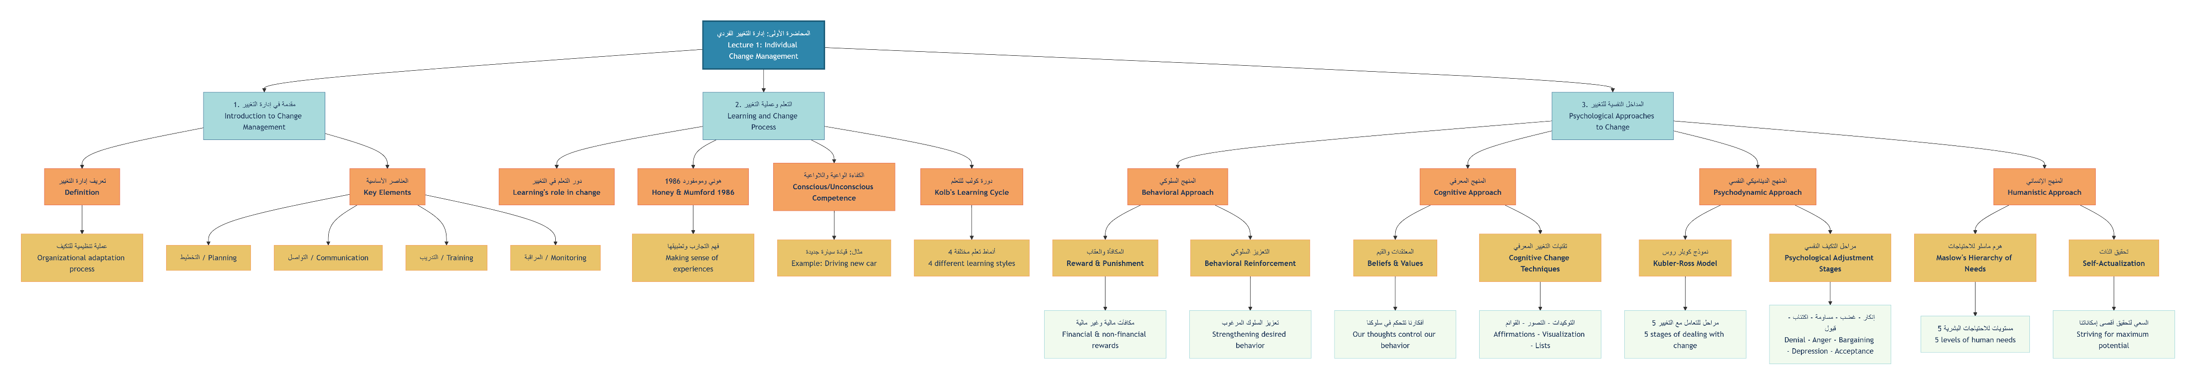
Change Management - Lecture 1

Slide 3
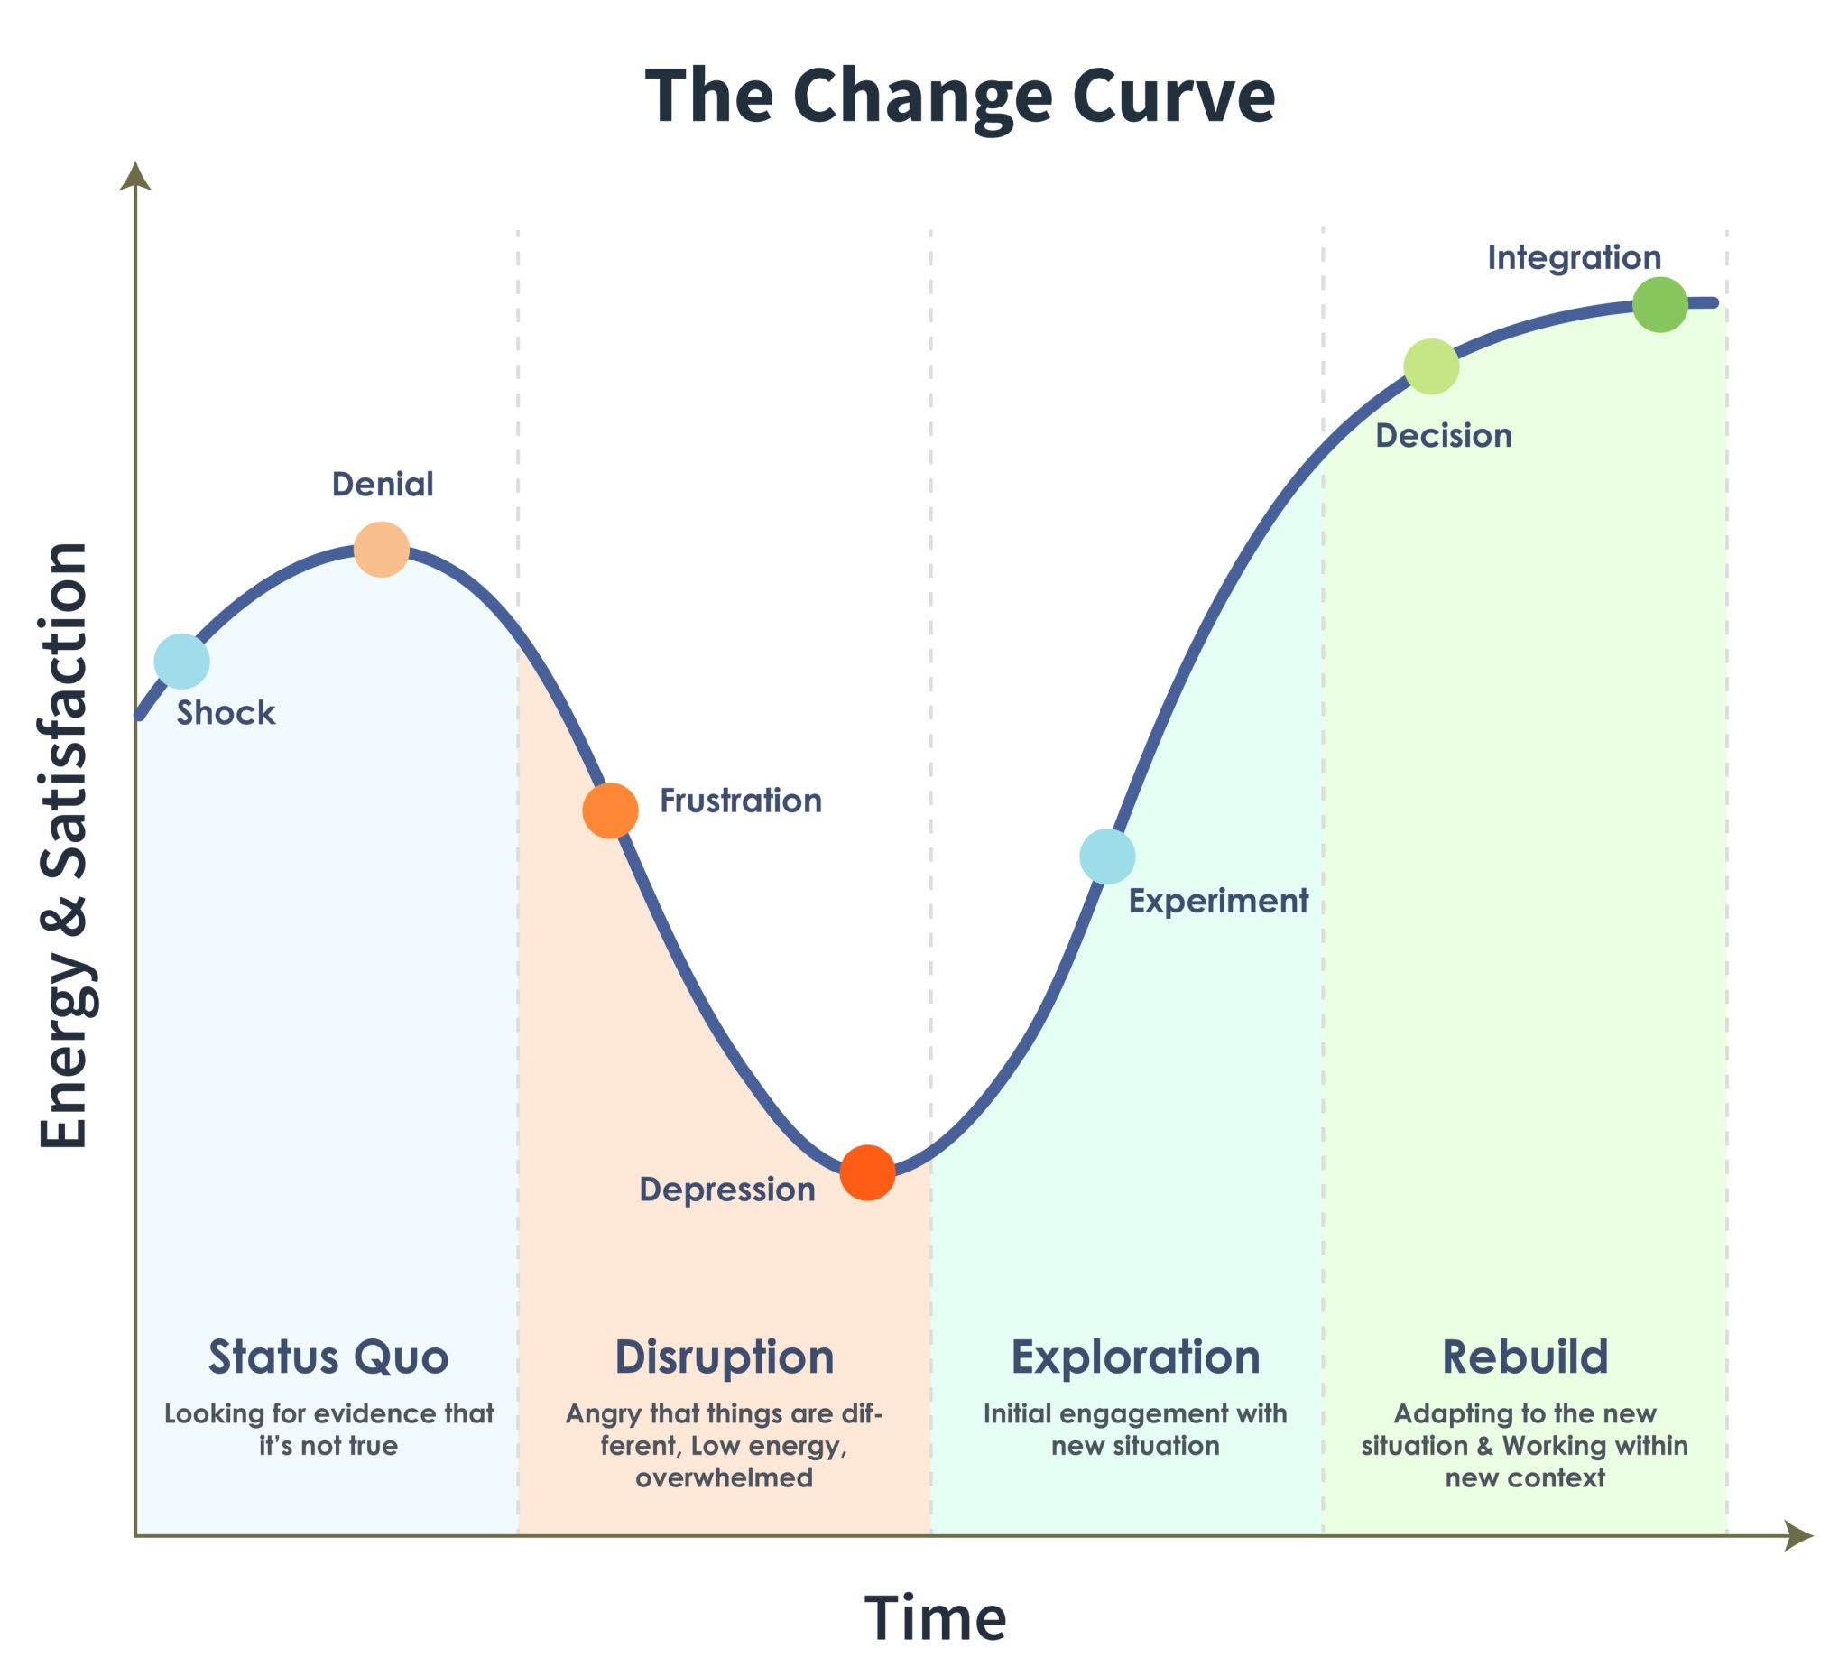
Change Management - Lecture 1
منحنى التغيير: يمر الفرد بمراحل نفسية تشبه مراحل "الحزن" عند فقدان شيء قديم:
(إنكار ← غضب ← مساومة ← اكتئاب ← قبول).

Slide 4
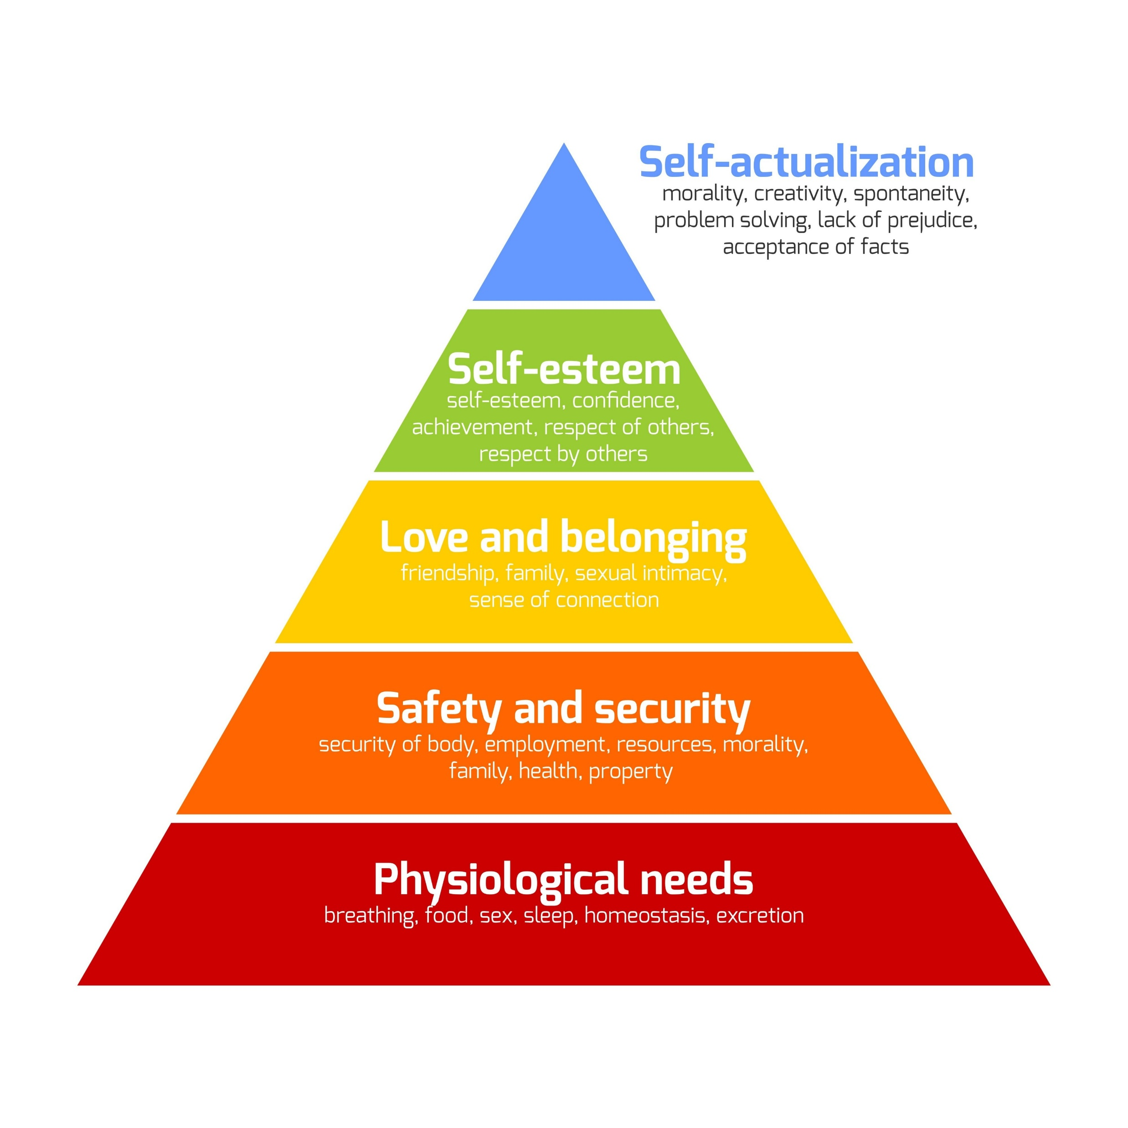
Change Management - Lecture 1
هرم ماسلو (Maslow): لكي يتغير الفرد ويتطور، يجب إشباع احتياجاته بالترتيب:
احتياجات فسيولوجية (أكل/شرب).
الأمان.
الاحتياجات الاجتماعية (انتماء).
التقدير.
تحقيق الذات (قمة الهرم وهي هدف التغيير).

Slide 5
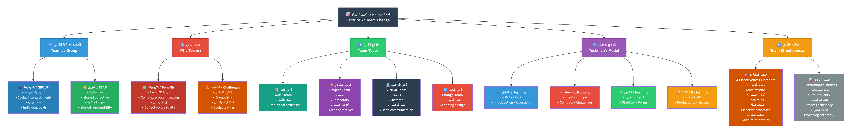
Change Management - Lecture 2

Slide 6
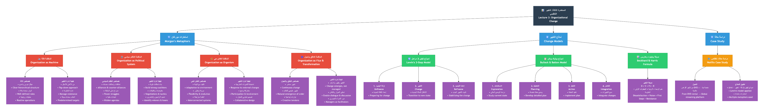
Change Management - Lecture 3

Slide 7
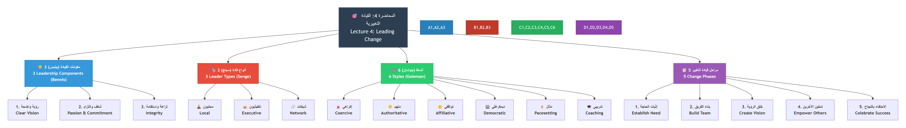
Change Management - Lecture 4

Slide 8
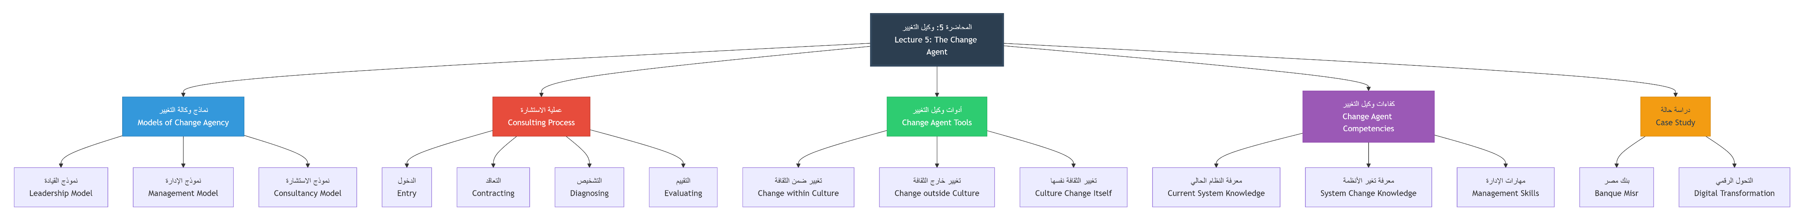
Change Management - Lecture 5

Slide 9
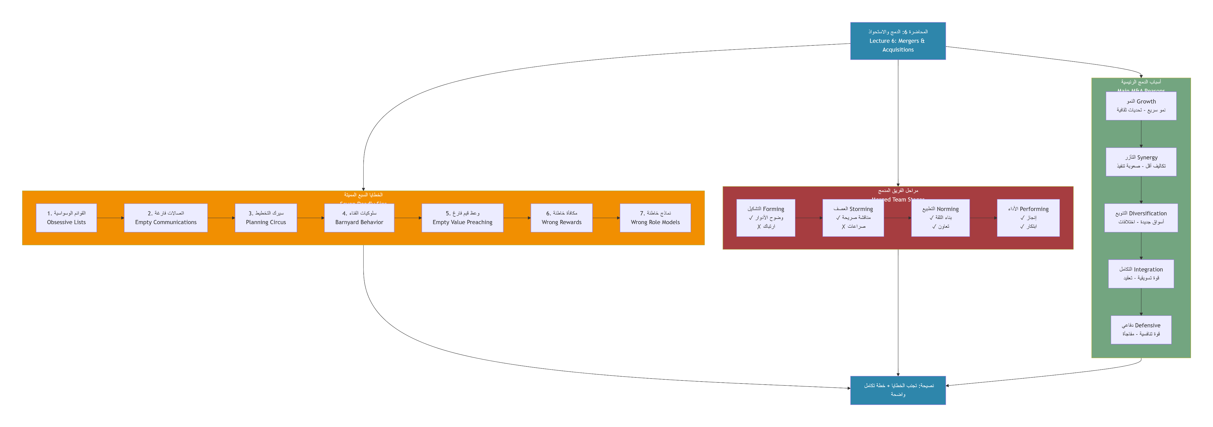
Change Management - Lecture 6

Slide 10
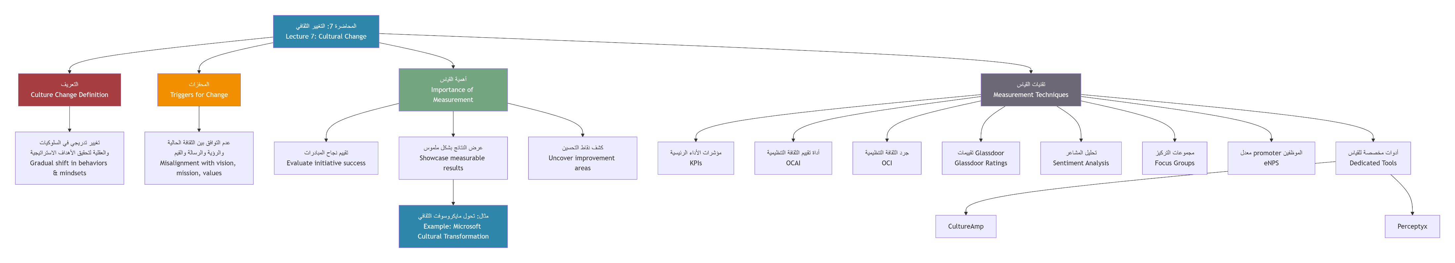
Change Management - Lecture 7

Slide 11
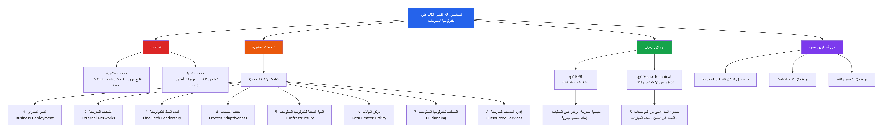
Change Management - Lecture 8

Slide 12
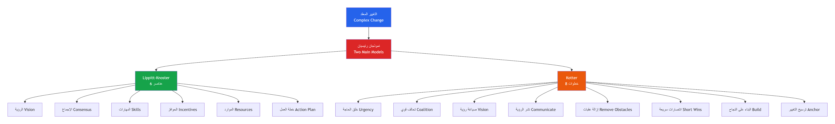
Change Management - Lecture 9

Slide 13
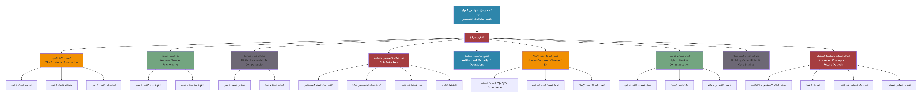
Change Management - Lecture 10

Slide 14
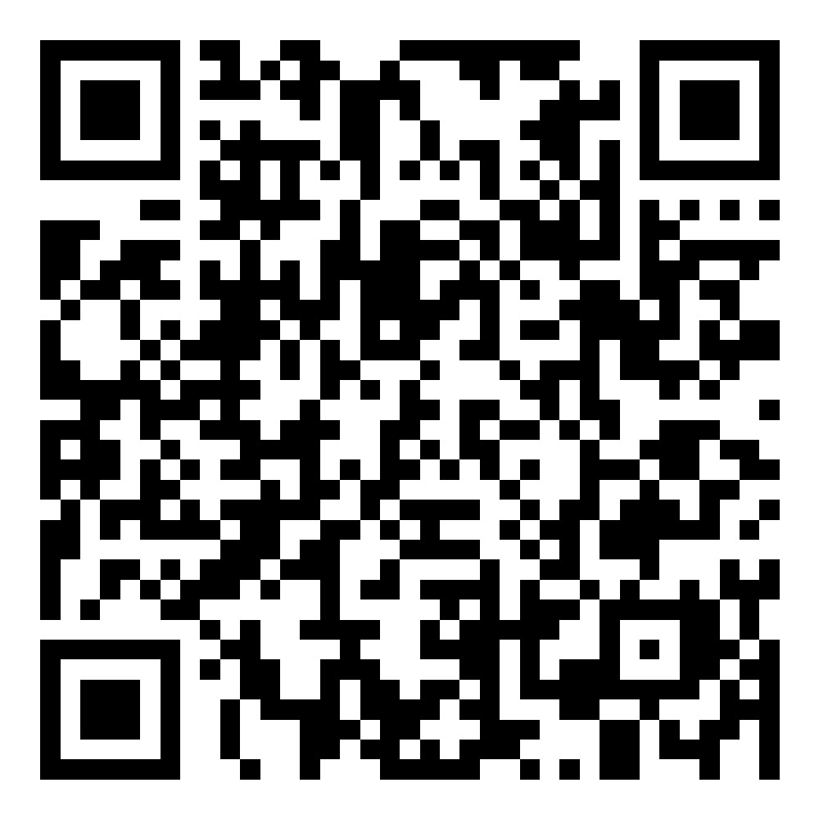
https://wayground.com/join?gc=16861606&source=liveDashboard
16861606

